Slide 1
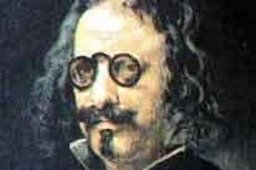
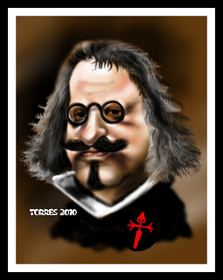
FRANCISO DE QUEDEVO
BARROCO (Siglo XVII)
El Conceptismo
SALMO XVII:
“Mire los Muros de la Patria mia”
Preparado por laProfesora Llapur

Slide 2
Francisco de Quevedo
Francisco de Quevedo nació en Madrid el 14 de septiembre de 1580.
Estudio en Alcalá de Henares y en Valladolid. Durante un tiempo se dedico a la diplomacia, y participo en actividades políticas, lo que le llevo a ser desterrado e incluso a la cárcel.
Fue un autor muy popular por su agudeza e ingenio, así como por sus chistes y escritos burlescos. Enemigo declarado de Góngora, intercambio con el poeta cordobés numerosos escritos de carácter satírico.
La presencia de la muerte y aspectos negativos en las obras de Quevedo viene de la nueva mentalidad que se implanta en el siglo XVII español.
Murió en Villanueva de los Infantes en 1645.

Slide 3
La Poesía Barroca
La poesía barroca refleja la conciencia de crisis, el pesimismo y el desengaño característicos de esta etapa cultural.
El contenido de esta obra presenta una clara alusión al pesimismo y la presencia de la muerte que existía en esa época.
El soneto nos quiere describir la idea de que el recuerdo de la muerte es muy difícil de olvidar y por eso el autor intenta explicar, que mirase donde mirase, podía sentir a la muerte.

Slide 4
“Mire los Muros de la Patria Mía”
Miré los muros de la patria mía,
si un tiempo fuertes ya desmoronados,
de la carrera de la edad cansados,
por quien caduca ya su valentía.
Salíme al campo: vi que el sol bebía
los arroyos del hielo desatados,
y del monte quejosos los ganados,
que con sombras hurtó su luz al día.
Entré en mi casa: vi que amancillada
de anciana habitación era despojos;
mi báculo más corvo y menos fuerte;
Vencida de la edad sentí mi espada.
Y no hallé cosa en que poner los ojos
que no fuese recuerdo de la muerte.

Slide 5
“MIRE LOS MUROS DE LA PATRIA MIA”
Mi-ré-los-mú-ros-de-la-pá-tria-mí-a A (-ÍA)
siun-tiém-po-fuér-tes-yá-des-mó-ro-ná-dos B (-ADOS)
de-la-ca-rré-ra-de-lae-dád-can-sá-dos B (-ADOS)
por-quién-ca-dú-ca-yá-su-va-len-tí-a A (-ÍA)
Sa-lí-meal-cám-po-ví-queel-sól-be-bí-a A (-ÍA)
los-a-rró-yos-del-yé-lo-de-sa-tá-dos B (-ADOS)
y-del-món-te-que-jó-sos-los-ga-ná-dos B (-ADOS)
que-con-sóm-bras-hur-tó-su-lúz-al-dí-a A (-ÍA)
En-tréen-mi-cá-sa-ví-quea-mán-ci-llá-da C (-ADA)
Dean-ciá-naha-bi-ta-ción-e-ra-des-pó-jos D (-OJOS)
mi-bá-cu-lo-mas-cór-voy-mé-nos-fuér-te E (-ERTE)
ven-cí-da-de-lae-dád-sen-tí-mies-pá-da C (-ADA)
Y-noha-llé-co-saen-qué-po-nér-los-ó-jos D (-OJOS)
que-nó-fue-ra-re-cuér-do-de-la-muér-te E (-ERTE)

Slide 6


ANALICEMOS
Miré los muros de la patria mía,
si un tiempo fuertes ya desmoronados,
de la carrera de la edad cansados,
por quien caduca ya su valentía.
El autor tata de explicarnos el paso del tiempo desde que nombra a “la patria mía” donde se refiere a España, que antes era grande y poderosa, hasta lo que se ha convertido tras el paso del tiempo, que aparece en el soneto como “la carrera de la edad cansados”.
En la primera estrofa habla sobre las consecuencias del paso del tiempo en la ciudad.
Fuertes vs desmoronados = ANTITESIS
Edad cansados + Metáfora

Slide 7
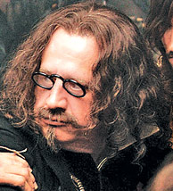
Segundo Cuarteto
Salíme al campo: vi que el sol bebía
los arroyos del hielo desatados,
y del monte quejosos los ganados,
que con sombras hurtó su luz al día.
En el segundo cuarteto habla de que el sol bebe o seca el agua en que ha desatado o licuado la nieve helada dejando paso a campos secos. A su vez, los ganados se encuentran descansando a la sombra que produce el monte.
Vemos una gradación, va pasando del PAIS a la naturaleza – campo, arroyos, monte.
Personificación = “el sol bebía”
Hipérbaton = tercer verso
Antítesis = sombra vs luz
En la segunda estrofa nos cuenta como ve a la muerte en las características de la naturaleza del campo donde se encuentra el narrador.

Slide 8
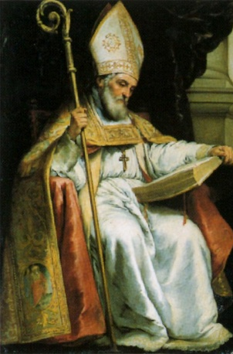
Primer terceto
Entré en mi casa: vi que amancillada
de anciana habitación era despojos;
mi báculo más corvo y menos fuerte;
Báculo = Bastón largo encorvado arriba que usan los curas o clérigos
El poeta regresa a su casa y en concreto a su habitación manchada y envilecida al igual que los muros del primer cuarteto.
“Mi báculo, más corvo y menos fuerte” podría dar una interpretación erótica a este verso.
El verso duodécimo “Vencida de la edad sentí mi espada” sería una amplificación paralelística del verso anterior con el mismo sentido erótico encubierto.
En la tercera estrofa vuelve a describir el paso del tiempo, pero ahora en su habitación y las consecuencias que esto tiene.

Slide 9

Segundo terceto
Vencida de la edad sentí mi espada.
Y no hallé cosa en que poner los ojos
que no fuese recuerdo de la muerte.
Y en la cuarta estrofa termina diciendo que en todos los lugares donde mira puede sentir la presencia de la muerte.
TONO:
El tiempo en el que se desarrolla la acción se trata del mismo tanto el que describe el autor como la época en la que se sitúa el texto.
Se desarrolla en el siglo XVII que es una época de pesimismo y decadencia como ya he nombrado antes. Por lo que, como dice en el texto que antes su patria era poderosa pero ahora no.

Slide 10
CONCLUSION
Este soneto tiene características semejantes que se les prestan más atención en la actualidad de hoy en día, como son los efectos del paso del tiempo, algo que todavía preocupa a nuestra sociedad
Hace cuatro siglos, Quevedo planteo este hecho de tal forma que en el poema queda marcado como se ve que pasa el tiempo en tres lugares diferentes: la ciudad (primera estrofa), el campo (segunda estrofa) y su habitación (tercera estrofa)
Comparando la época actual con la contemporánea podemos ver la preocupación actual por el mantenimiento del medio ambiente para que no se estropee por el paso del tiempo y los factores humanos. Por lo que después de cuatrocientos años, la sociedad de antes y la actual siguen teniendo puntos en común en los que se interesan.
.
sobresalen temas como el pesimismo y la muerte.

